Slide 1
Вук Караџић
реформатор српског језика и правописа

Slide 2
Вук Стефановић Караџић представљја најпознатију личност српске књижевности прве половине 19.века.
Постовао је традицију и био је човек који је разумео значај и лепоту народне културе.
Био је реформатор српског језика,сакупљач народних умотворина и творац првог српског речника

Slide 3
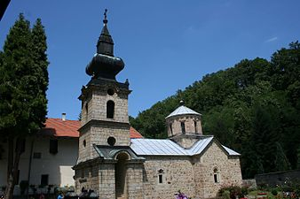
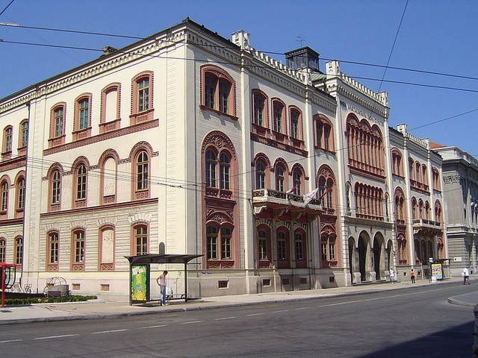
Учио је у манаститу Троноши, гимназији у Сремским Карловцима, у Петрињи и у великој школи у Београду.

Slide 4
Он је заједно са Луком Миловановићем и Савом Мркаљем радио на азбуци и књижевном језику. Залагали су се за увођење народног језика у књижевост и за реформу азбуке. Урадио је два основна поља:
Прикупљање народне умотворине
Увођење народног језика у књижевност
Народне умотворине су свету представиле свету благо српског народа, а српским писцима показале лепоту народног језика. За те области је напорно радио и изадо две књиге: малу простонародну славено-сербску песнарицу и писменицу сербскога језика по говору простора народа писану. Обе су написане (1814).

Slide 5
Издао је Писменицу,али није била граманатички исправна. Свестан да није добро написана Писменица, он је 1818 године издао друго поправљено издање граматике под насловом Српска граматика. Азбуку са четрдесет слова свео је на двадесет осам слова. Касније је унео слова Ф и Х, азбука је добила коначан облик од тридесет слова.за гласове народног говора унео је слова Љ и Њ.

Slide 6
Издавао је прве збирке народних песама и грматику и док их је издавао он је припремао речник народног говора.
Први Српски речник се појавио 1818 године. Састављен је од 26.270 речи.
Ђура Јакшић је помогао Вуку да припреми друго издање Српског речника.
Други Српски речник је састављен од 47.500 речи.
Писао је и о догађајима из првог српског устанка и владавини кнеза Милоша Обилића и о многим другим догађајима и личностима..

Slide 7
Вуков музеј (народни музеј)
музеј је посвећен двојици великана српске културе а то су Вук Караџић и Доситеј Обрадовић.
Музеј је смештен у једном од најсатријих девова града Београда, и представља једно од архитектонског сведочанства у првој половини 18.века.

Slide 8
Милица Здравковић 2-1

